Slide 1
Evènement de clôture du projet Interreg C-Care
Interreg C-Care Project Closing Event
Canterbury, Kent - 1 & 2/03/2023
Accompagnement d’auto-entrepreneurs bénéficiaires du RSA
Support for entrepreneurs on benefits
~
Conseil départemental du Finistère – Finistère County Council

Slide 2
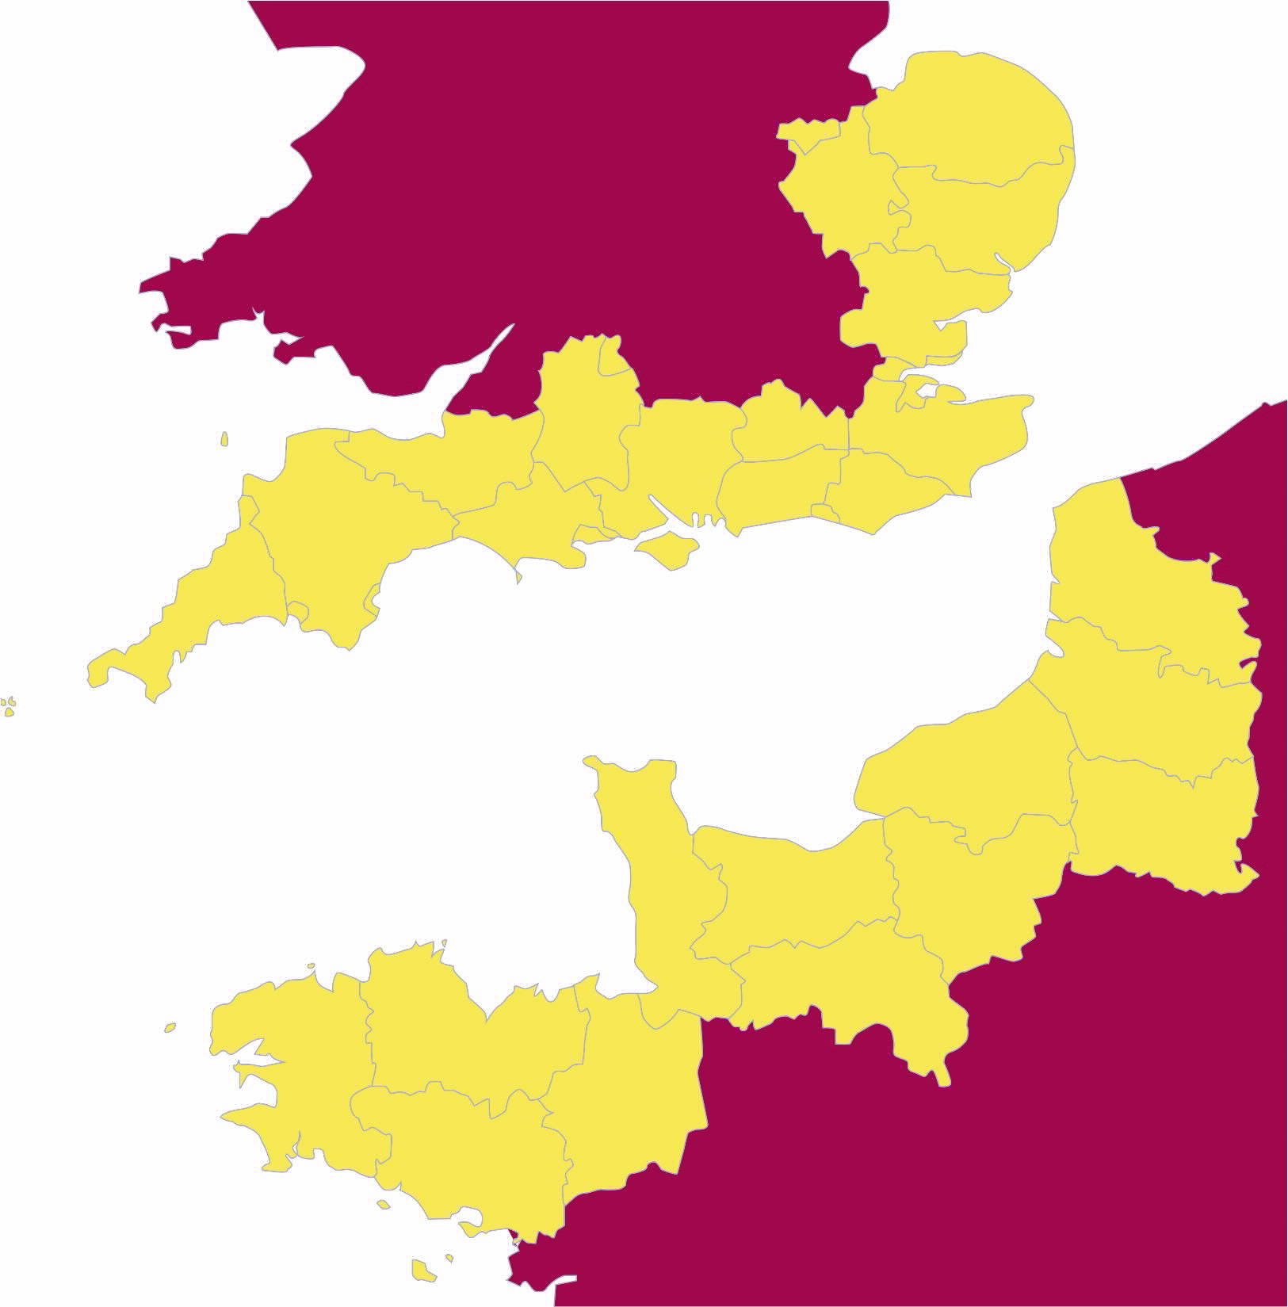
Le Département du Finistère / Finistère County
Un territoire à la pointe Ouest - A county at the western tip
Population : + 905 000 (2019)
Superficie/Area : 6773 km²
1er département maritime métropolitain de France (118 communes littorales sur 283) - 1st metropolitan maritime department in France (118 coastal municipalities out of 283)
Une économie tournée vers le secteur agroalimentaire et le secteur maritime (Défense + réparation navale + nautisme + pêche) –
an economy focused on agri-food sector and maritime sector (Defense + ship repair + boating + fishing)
Le Conseil Départemental du Finistère – Finistère County Council
Une collectivité compétente en termes d’action sociale – Active on social actions
Une collectivité chargée de l’accompagnement socio-professionnel des bénéficiaires du RSA (17 000 au total sur le territoire) – A local authority in charge of socio-professional support for people on benefits (17,000 in total in the territory)

Slide 3
Introduction à l’accompagnement aux auto-entrepreneurs bénéficiaires du RSA Introduction to support for entrepreneurs on benefits
Définitions - Definition :
- Auto-entrepreneurs bénéficiaires du RSA - entrepreneurs on benefits :
Travailleurs indépendants ne dégageant pas assez de revenus avec leur activité professionnelle pour vivre décemment - Self-employed workers who do not generate enough income from their professional activity to live decently.
- Revenu de Solidarité Active « RSA » - Active Solidarity Income « RSA » :
Allocation versée par le Département aux personnes sans ressource pour leur assurer un niveau minimum de revenu qui varie selon la composition du foyer - Allowance paid by the County to people without resource to ensure them a minimum level of income which varies according to the composition of the household.
Exemple : éligibilité au RSA si le montant cumulé des 3 derniers salaires est inférieur à 1795,62 € - eligibility for benefits if the cumulative amount of the last 3 salaries is less than €1,795.62
17 000 bénéficiaires dans le Finistère – 17 000 beneficiaries in Finistère

Slide 4
Objectif dans le cadre de C-CARE : réduction du nombre d’auto-entrepreneurs bénéficiaires du RSA à travers le Finistère.
→ Accompagnement centré sur 409 auto-entrepreneurs bénéficiaires du RSA.
→ Accompagnement géré par un prestataire externe : “RTO”
-
Objective within the framework of C-CARE: reduction of the number of entrepreneurs on benefits across Finistère.
→ Support focused on 409 entrepreneurs on benefits.
→ Support managed by an external service provider: “RTO”

Slide 5
Fonctionnement de l’accompagnement Functioning of the support
Un accompagnement différent selon les besoins de l’auto-entrepreneurs et la situation de l’entreprise - Different support depending on the needs of the entrepreneurs and the situation of the company :
Accompagnement à la pérennisation de l’entreprise - Support for the sustainability of the company
Accompagnement à la clôture de l’entreprise - Assistance with closing the business
Accompagnement à la reconversion professionnelle - Support for professional retraining
Un accompagnement en deux phases - Support in two phases :
Rédaction du bilan du projet professionnel - Drafting of the report of the professional project
Approbation de la phase 1 par le CD29 - CD29 phase 1 approval
Sortie du dispositif après 6 mois à 1 an - Exit from the support after 6 months to 1 year
Phase 1 : Diagnostic - Diagnosis
Signature du plan d’action – Signature of the action plan
Phase 2 : Accompagnement - Support
Notes:
Mentionner les types d’ateliers : la posture de chef d’entreprise, communication et marketing, base de la comptabilité, réseau professionnel.

Slide 6
Prix de l’accompagnement Cost of the support
Désignation des ouvrages Description of works | Prix unitaire en € TTC Unit price in € including tax | Quantité estimée estimated quantity | Montant total en € TTC total amount in € including tax
Phase 1 : Diagnostic Diagnosis | 570 | 200 | 114 000
Phase 2 : Accompagnement - Support | 1 372 | 200 | 274 400
Séminaire ½ journée - ½ day seminar | 864 | 3 | 2 592
Séminaire 1 journée - 1 day seminar | 4 | 4 | 5 376
Notes:
Mentionner les types d’ateliers : la posture de chef d’entreprise, communication et marketing, base de la comptabilité, réseau professionnel.

Slide 7
Bilan de l’accompagnement – Support report
Un flux important de dossiers – a large flow of files
Depuis février 2022, le Département du Finistère a transmis 409 dossiers d’auto-entrepreneurs bénéficiaires du RSA à RTO, son prestataire externe - Since February 2022, CD29 has sent 409 files of self-entrepreneurs on benefits to RTO, its external service provider.
Sur ces 409 dossiers, 42,5% ont refusé un accompagnement pour non-disponibilité ou évolution de leur statut professionnel - Of these 409 files, 42.5% refused support for unavailability or change in their professional status.
Sur les 235 auto-entrepreneurs qui ont effectué la phase 1 de diagnostic, 90 d’entre eux n’ont pas souhaité poursuivre sur la phase et 145 sont en train d’effectuer la phase 2 - Of the 235 entrepreneurs who carried out phase 1 of the diagnosis, 90 of them did not wish to continue with phase 2 and 145 are in the process of carrying out phase 2.

Slide 8
Bilan de l’accompagnement – support report
Un impact sur le volet économique - An impact on the economic aspect
Développement de l’activité professionnelle - Professional activity development
Regard objectif et extérieur du conseiller, fixation de la valeur du travail, révision des bases de gestion d’une entreprise (comptabilité + marketing) - Objective and external view of the adviser, setting the value of work, review of the basics of business management (accounting + marketing)
Un impact sur le volet social - An impact on the social aspect
Sortie de l’isolement social, développement d’un réseau professionnel, regain de motivation - Breaking out of social isolation, developing a professional network, renewed motivation
Des résultats propres à chaque entrepreneur - Results specific to each entrepreneur
Performance, compétences & disponibilité du conseiller - Advisor performance, skills & availability
Disponibilité & motivation de l’auto-entrepreneur (Nouveaux entrants ≠ Anciens entrants) - Availability & motivation of the entrepreneur
Difficulté de connaître l’impact sur la durée - Difficult to know the impact over time
Situation économique instable - Unstable economic situation

Slide 9
Suite à C-CARE, un public toujours à accompagner… Following C-CARE, a target group to support still …
Option 1 : continuer à externaliser ? – continue to outsource ?
À ce jour, pas de société identifiée capable d’encaisser la masse importante de dossiers sur le territoire finistérien - To date, no identified company capable of handling the large mass of files across Finistère.
Travail important de contrôle du CD29 sur performance du prestataire externe – Important control work by D29 on the performance of the external service provider.
Option 2 : internaliser l’accompagnement ? – internalize support ?
Offre de coaching proposée par une agent du CD29 dans le Sud du Finistère à titre expérimental - Coaching offered by a CD29 agent in southern Finistère on an experimental basis
→ Même contenu MAIS meilleur taux de présence aux 1er et 2e rendez-vous - Same content BUT better attendance rate at the 1st and 2nd meetings.
→ Se focalise sur nouveaux entrants, plus faciles à mobiliser - Focuses on new entrants, easier to mobilize
→ Comment réussir à mobiliser les entrepreneurs bénéficiaires du RSA
depuis 20 ans ? - How to succeed in mobilizing entrepreneurs who are on benefits
for 20 years? (+1000 in Finistère)

Slide 10
Merci !
Thank you!

